Slide 1
ỦY BAN NHÂN DÂN HUYỆN AN DƯƠNG
TRƯỜNG TIỂU HỌC AN HỒNG
BÀI 9: BÀI TOÁN VỀ THÊM, BỚT MỘT SỐ ĐƠN VỊ (Tiết 1)
GV: Quản Thị Liễu
Lớp: 2A1

Slide 2
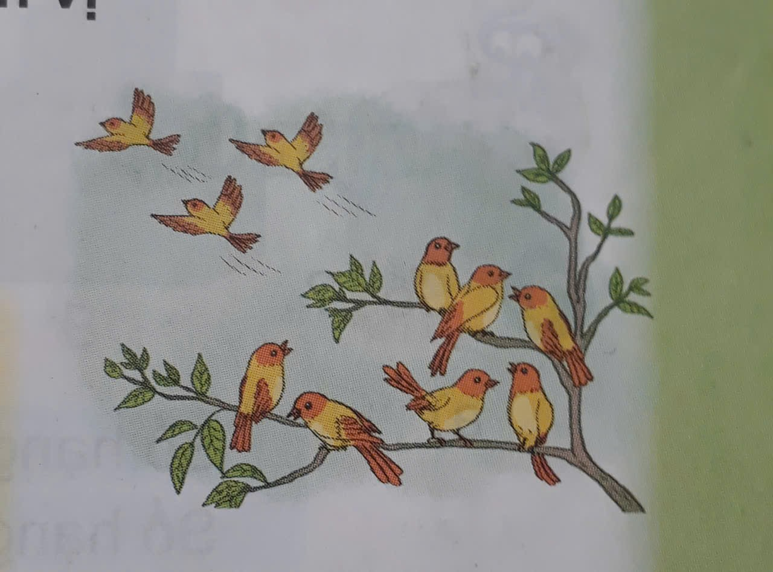
Bài toán: Có 10 con chim đậu trên cành, sau đó 3 con bay đi. Hỏi trên cành còn lại bao nhiêu con chim ?

Slide 3
Tóm tắt
Có : 10 con chim
Bay đi : 3 con chim
Còn lại : …..con chim

Slide 4
Bài giải
Số con chim còn lại là:
10 - 3 = 7 (con )
Đáp số: 7 con chim

Slide 5


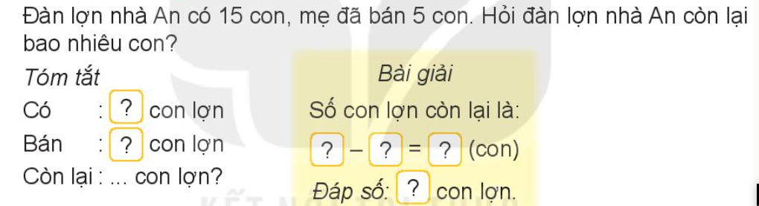
15
5
15
5
10
10
10

Slide 6

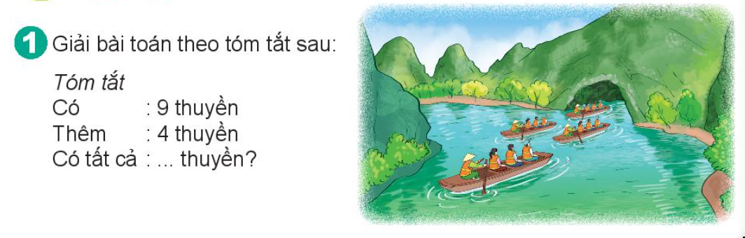
13

Slide 7
Lúc đó trên xe còn lại số bạn là:
14 - 3 = 11 (bạn)
Đáp số: 11 bạn

Slide 8

CHÀO TẠM BIỆT

